Slide 1


简单
VISION PLAN
专注
钉子尺寸测量视觉方案（2D）
共创
共赢

Slide 2

01
项目描述
02
项目验证
目录
03
配置清单
04
逻辑流程
CONTENTS
05
评估结果&注意事项
06
售后服务

Slide 3

01
项目描述
●产品名称：钉子
●测量内容：钉子长度、宽度
●产品材质：钢
●产品颜色：金属银色
●最大工作距离(mm)：900
●最小工作距离(mm)：120
●产品大小(mm*mm)：15.0 * 10.0
●来料方式：固定平放
●测量精度要求(mm)：0.2
●检测节拍(pcs/min)：60
●检测时产品运动速度(m/s)：0
●工作距离(mm)：143
方案布局图

Slide 4

02
项目验证
参数名称 | 参数值
面阵相机型号 | A5031M/CG300
面阵相机类型 | 面阵相机
相机接口类型 | GigE.POE
相机像素 | 640 * 480
镜头型号 | WWT121-05-37
镜头品牌 | coolens
镜头焦距 | 24.8mm
镜头接口 | C
A(工作距离) = 143mm, B(视野宽度) = 11mm, C(视野长度) = 16.5mm
视野图

Slide 5

03
配置清单
系
统
构
成

Slide 6

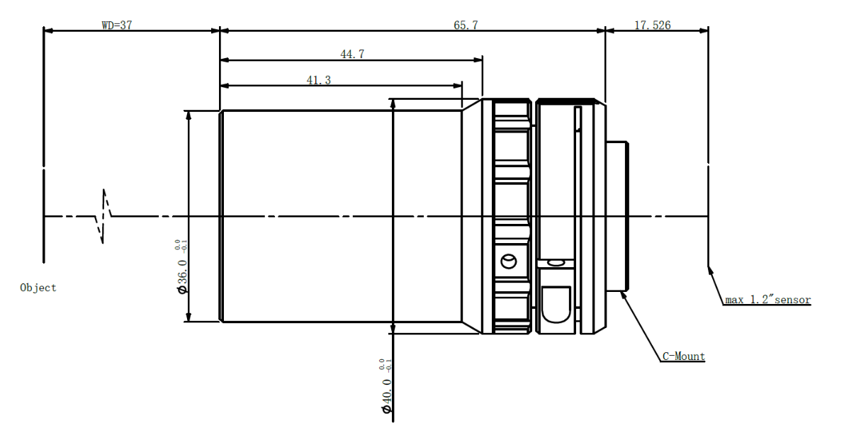
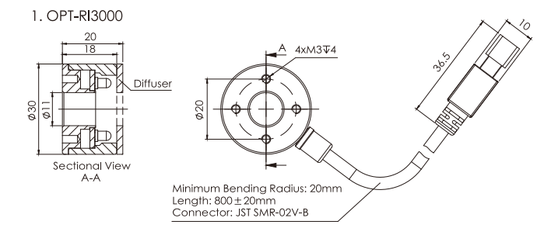
03
配置清单
光源尺寸图
镜头尺寸图
相机尺寸图

Slide 7
03
配置清单
序号 | 名称 | 型号 | 单位 | 数量 | 厂家
1 | 面阵相机 | A5031M/CG300 | 台 | 1 | DAHUA
2 | 镜头 | WWT121-05-37 | 个 | 1 | COOLENS
3 | 光源 | OPT-RI3000 | 个 | 1 | OPT
4 | 工控机 | - | 台 | 1 | -
5 | 显示器 | - | 台 | 1 | -
6 | 软件授权 | MVP | 套 | 1 | -

Slide 8
04
逻辑流程
# 逻辑流程
## 图像采集
### 相机配置
- 使用工业相机采集图像（假设已配置完成）
- 设置曝光时间与增益以适应金属反光特性
- 固定相机位置确保工作距离在120-900mm范围内
## 预处理
### 图像增强
- 应用高斯滤波（核大小5x5）消除噪声
- 使用直方图均衡化增强金属表面对比度
- 彩色转灰度处理（采用0.299R+0.587G+0.114B公式）
### 边缘优化
- 应用Sobel算子进行边缘检测（水平/垂直方向）
- 设置对比度阈值为150以过滤弱边缘
- 使用形态学闭运算（3x3圆形核）连接断裂边缘
## 钉子尺寸测量
### 定位与标定
- 执行高精度棋盘格标定（格子尺寸10mm×10mm）
- 设置标定板原点偏移X=0,Y=0，旋转角度0°
- 应用读取标定文件算子获取H矩阵
### 核心测量
1. **长度测量**
- 使用找边算子沿钉子轴向布置3个卡尺

Slide 9
04
逻辑流程
- 设置搜索长度50px，投影宽度10px
- 拟合直线后通过坐标转换器转为世界坐标
- 计算两端点距离作为长度值（公差±0.1mm）
2. **宽度测量**
- 在钉子侧面布置垂直卡尺组（间距5px）
- 使用最小外接矩形算法获取最大宽度
- 应用坐标转换器校正透视变形
- 验证宽度值（公差±0.1mm）
## 结果处理
### 判定逻辑
- 设置双变量存储测量值（Length, Width）
- 应用数学表达式算子进行范围判定：

Slide 10
05
评估结果&注意事项
05 评估结果 & 注意事项
现场环境
相机安装
物料一致性
风险点：风险点：金属反光强烈，可能导致图像过曝或边缘检测不稳定。
解决方案：解决方案：采用环形光源均匀照明，并调整曝光时间与增益以抑制反光干扰。
风险点：风险点：工作距离范围大（120-900mm），需确保相机固定稳定且焦距匹配。
解决方案：解决方案：使用可调高度支架并配合镜头调节功能，确保在全范围内清晰成像。
风险点：风险点：钉子表面氧化或涂层差异可能影响灰度值稳定性。
解决方案：解决方案：增加图像预处理中的直方图均衡化和对比度增强操作，提升测量鲁棒性。

Slide 11

06
售后服务
该设备上线后使用初期，我们会派专人进行全程跟踪；
处理解决可能发生的设备异常；
对现场人员进行培训指导；
设备调试完成后：售后服务一年；
若客户提出设备升级需求，我们会及时为您提供升级新方案。

Slide 12





机器视觉方案提供商
0535-2162897
www.ytzrtx.com
image@ytzrtx.com
山东省烟台市经济技术开发区泰山路86号内1号

